Slide 1
Системы контроля версий (VCS)

Slide 2
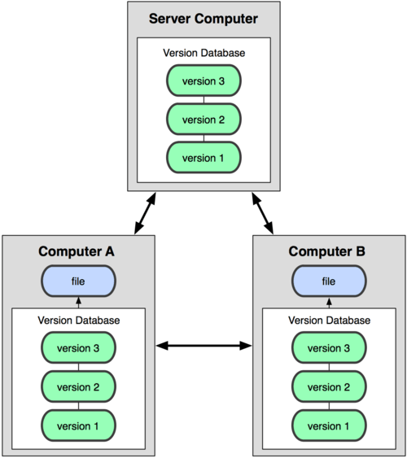
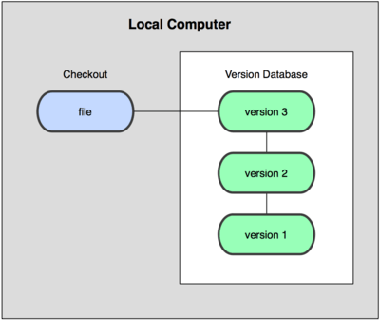

Системы контроля версий
Локальная
Централизованная
Распределённая
Отслеживает изменения файла/файлов на одной машине, позволяет создавать контрольные точки и переходить между ними, набор контрольных точек собирается в историю изменений файла/файлов.
История изменений хранится на отдельном сервере, каждый из участников в любой момент времени может добавлять и изменять файлы на сервере, таким образом, история и текущее состояние файлов всегда остаётся одинаковым для всех участников.
У каждого участника хранится вся история и все файлы, но есть разбиение на отдельные наборы файлов – ветки.

Slide 3
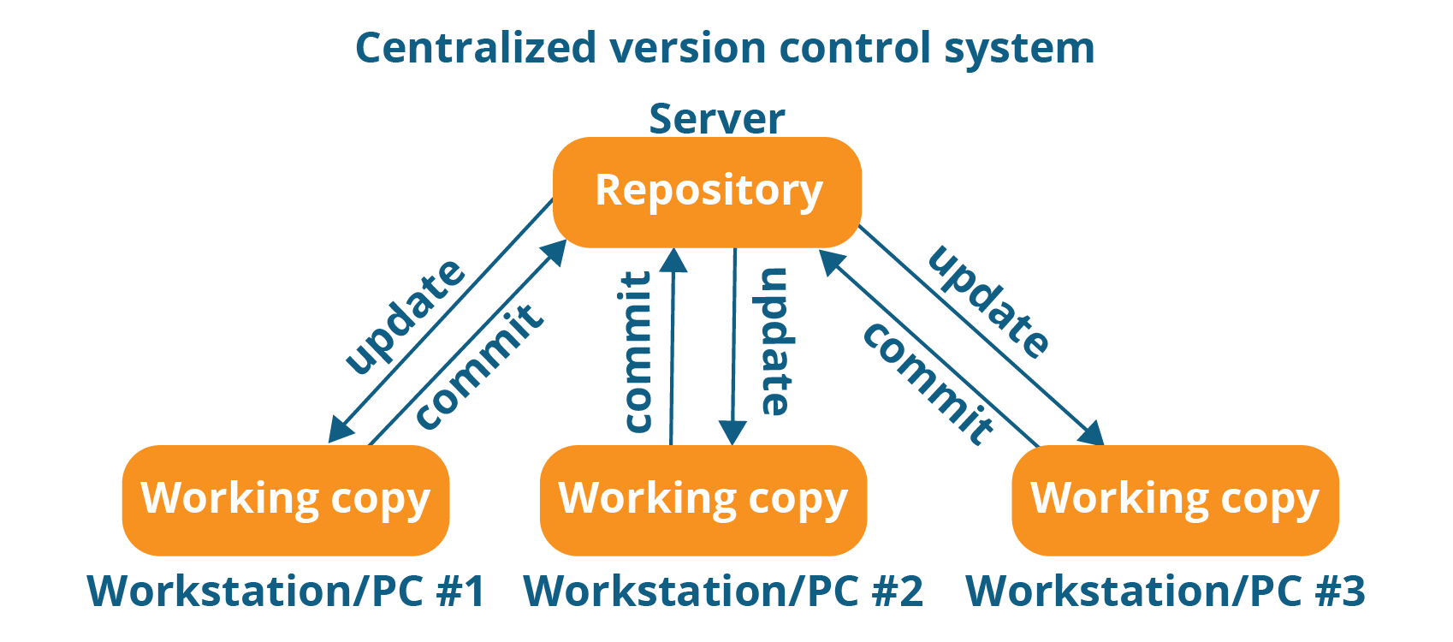
Централизованная система

Slide 4
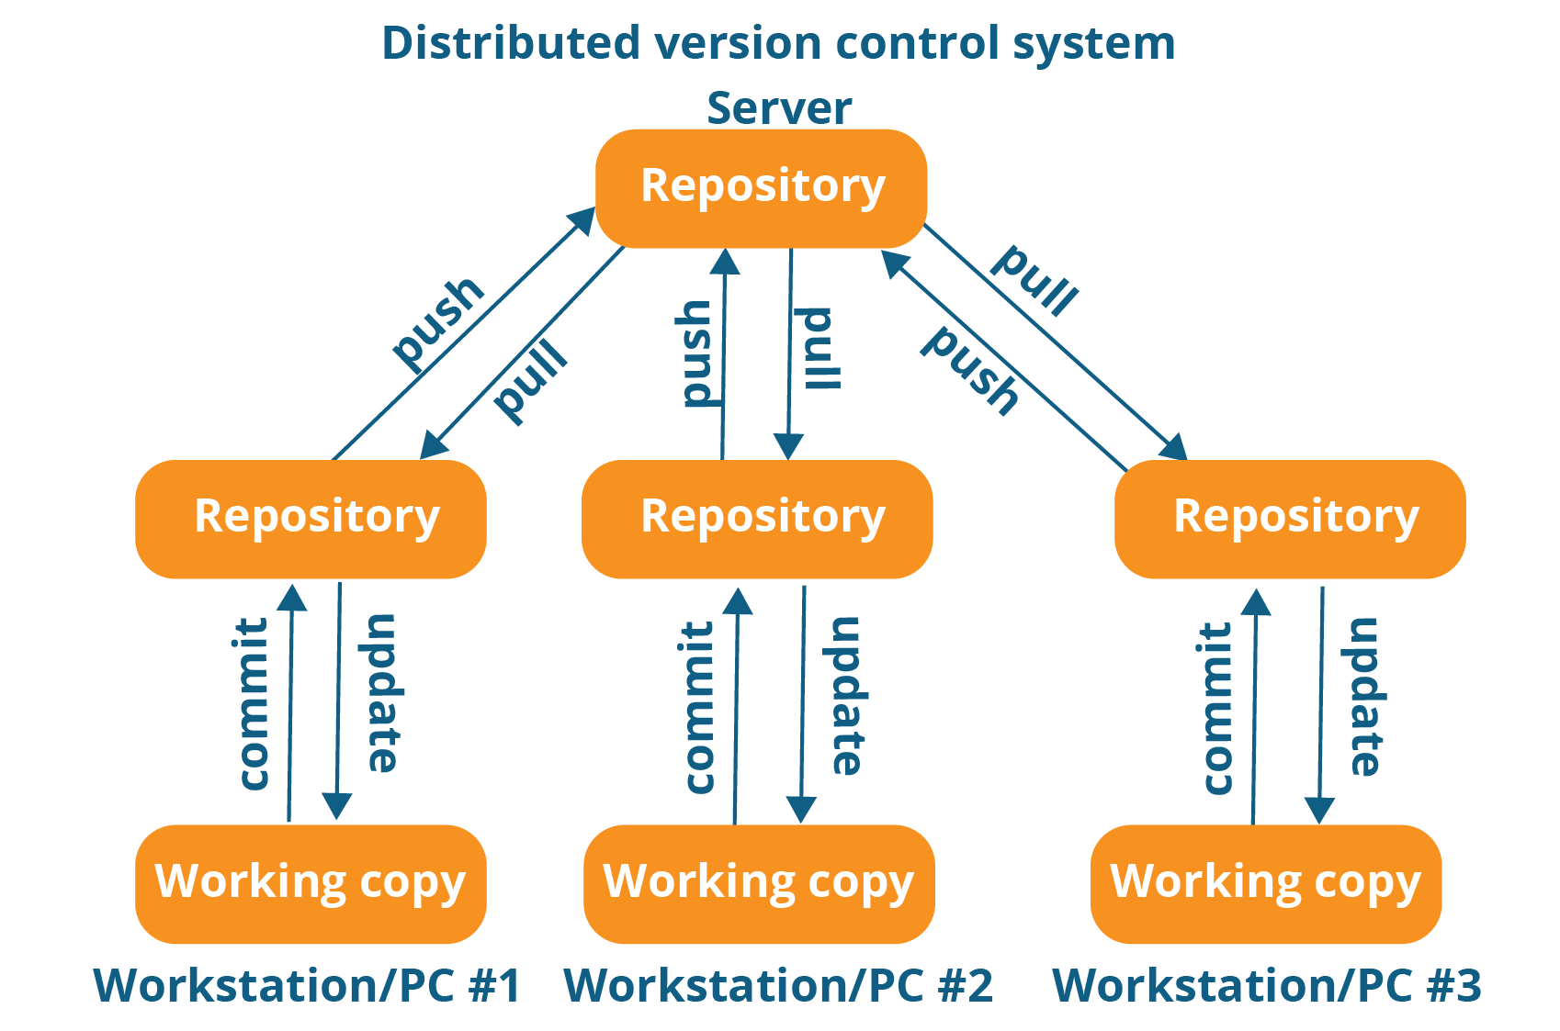
Распределённая система

Slide 5
GIT
Распределённый
Поддерживает нелинейную разработку
Быстрый и расширяемый
Одна из самых популярных систем контроля версий

Slide 6
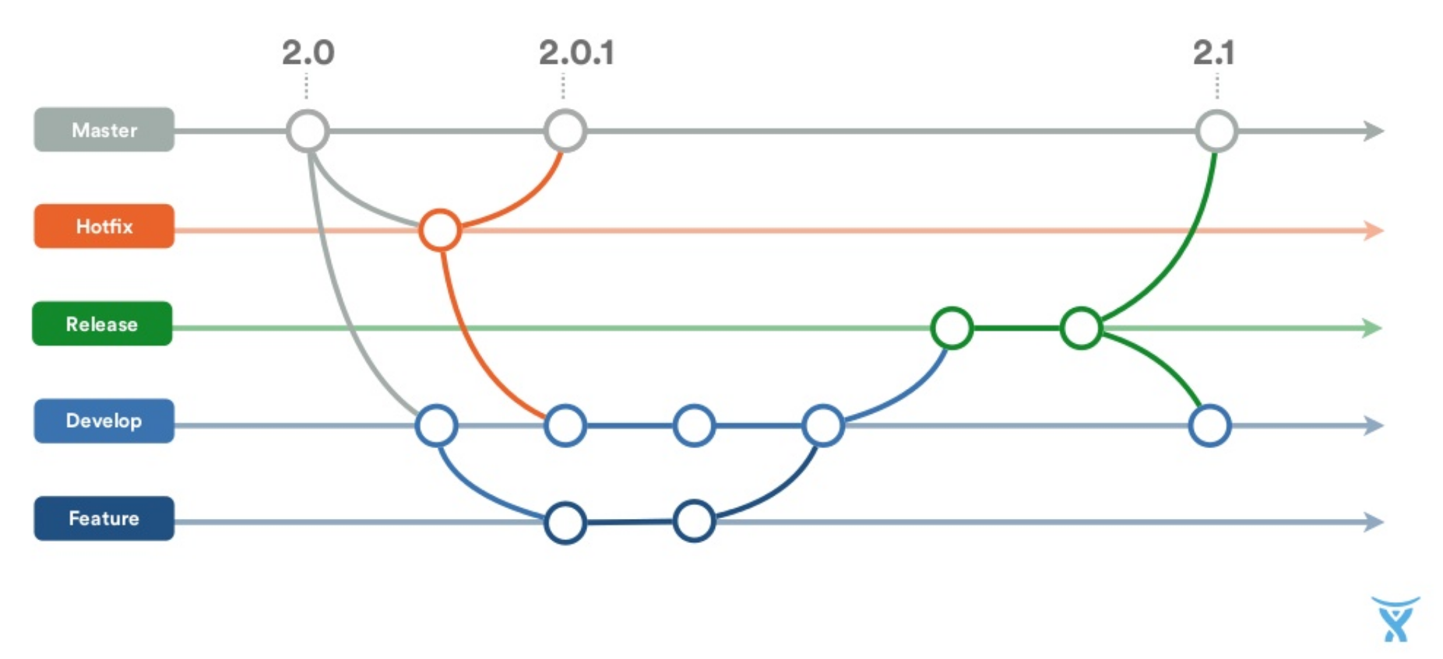
Git Flow

Slide 7
GitHub

Slide 8
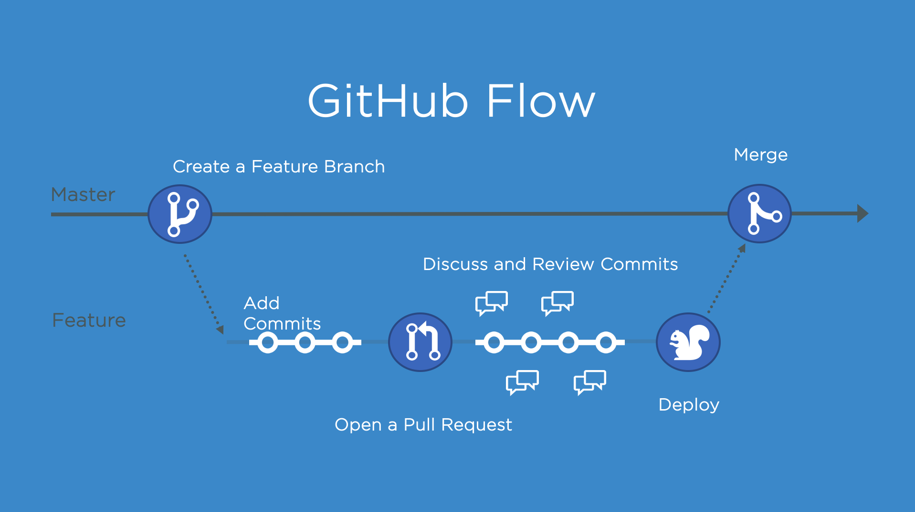
GitHub Flow

